Slide 1
Machine Learning-Based Prototyping of
Graphical User Interfaces for Mobile Apps
ReDraw工具理解汇报
汇报人：陈梓俊
学号：191250016

Slide 2
工具介绍
目录
工具模块解读
CONTENTS
工具理解

Slide 3
PART 01
工具介绍

Slide 4
工具介绍
背景
在软件开发的过程中，软件开发人员常常将图形用户界面 (GUI) 的模型转换为具体代码。由于GUI界面常常随着软件的功能迭代演化而不断改变，加之为了提高GUI界面的交互体验，GUI模型自身也需要迭代演化，这个过程时常发生。从GUI到具体代码转换的过程是耗时，具有一定挑战性且时常出错的。
从GUI界面到代码的转换是一个逆向工程，软件开发人员的专业领域知识帮助跨越这样的一个障碍。许多研究人员尝试着实现在不需要软件开发人员的介入下自动化完成逆向转换。
本文提出的工具ReDraw希望将GUI原型转换成代码较为繁琐的工作中解放出来。它将这个逆向过程分解为三个步骤：GUI组件检测、GUI组件分类、形成组件层次结构并组装代码。
3

Slide 5
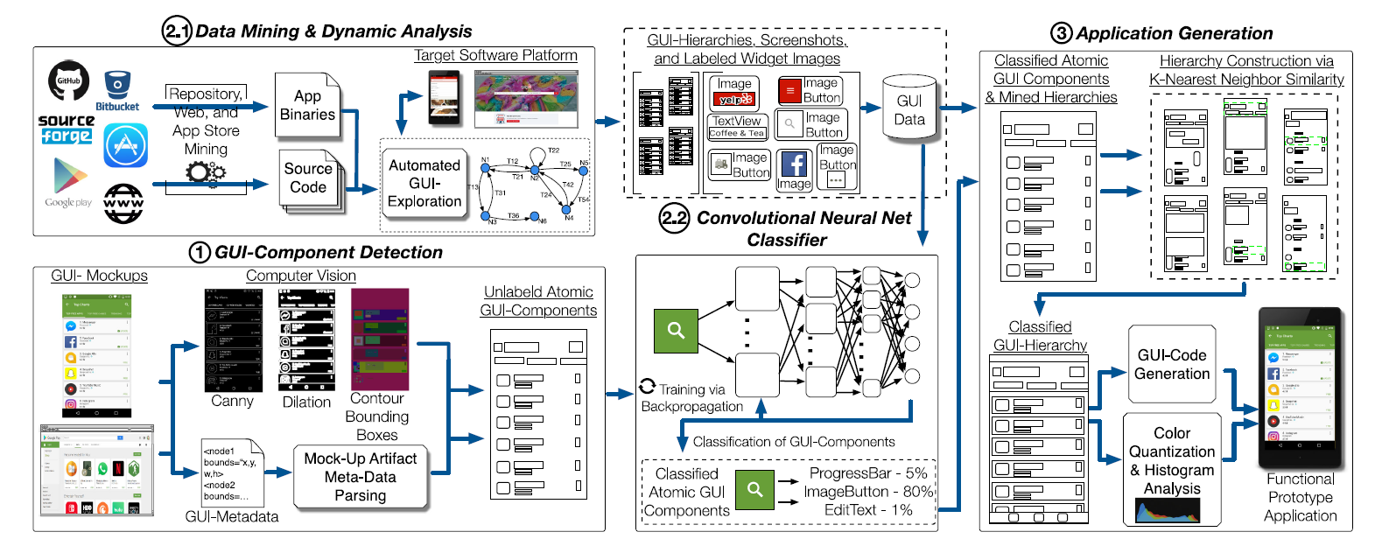
工具介绍
流程
3
核心技术：CV（Canny & OCR）、软件仓库数据挖掘、自动化动态程序分析（测试输入生成）、数据扩增、卷积神经网络、KNN ....

Slide 6
工具介绍
相关工具
REMAUI (Reverse Engineer Mobile Application User Interfaces)[1]
这是与ReDraw最相似的工具，它融合OCR(Optical Character Recognition, 光学字符识别)、CV技术(Canny轮廓检测)和特定的GUI领域相关的启发式策略来检测GUI组件然后生成代码。
他的层次结构是通过Canny轮廓检测技术得到的轮廓来构建的。所有轮廓可以一个等级树结构——外层轮廓包含多个内层轮廓，多个内层轮廓为兄弟关系，内层轮廓还可以继续包含内嵌轮廓。
为了提高GUI组件检测精度，例如OCR的文本框可能存在误报（False Positive）而被错误检测的情况，设计了如Canny轮廓和文本框融合等的启发式策略。
3
[1] T. A. Nguyen and C. Csallner, “Reverse engineering mobile application user interfaces with REMAUI,” in Proc. 30th IEEE/ACM Int. Conf. Automated Softw. Eng., 2015, pp. 248–259. [Online].Available: http://dx.doi.org/10.1109/ASE.2015.32

Slide 7
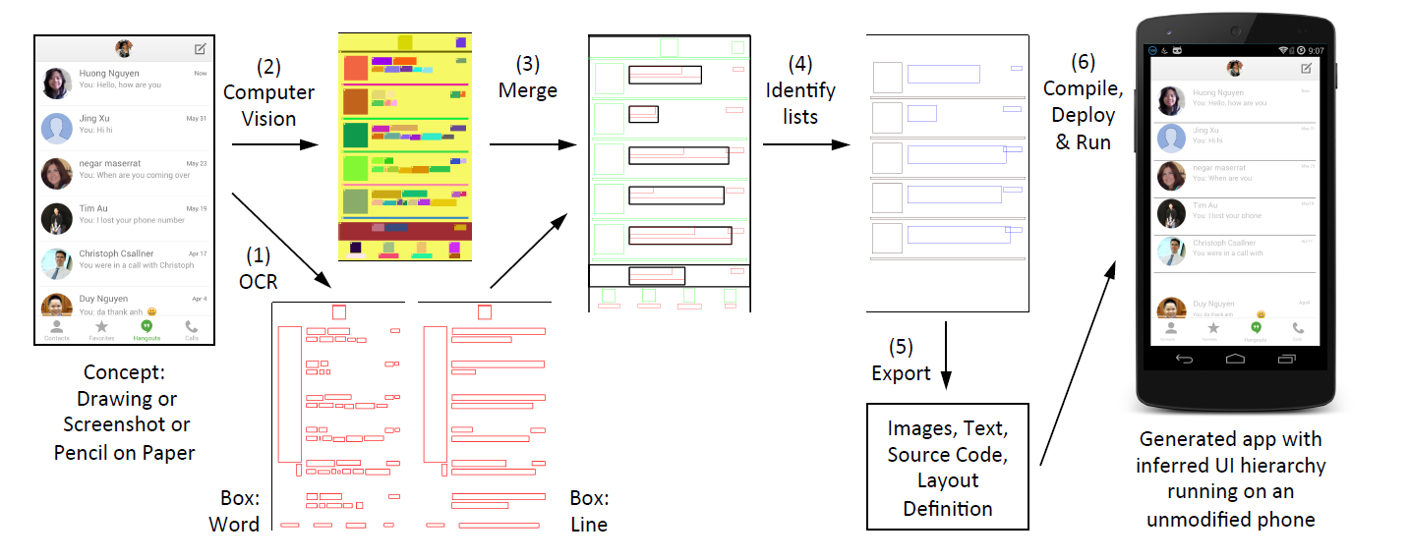
工具介绍
相关工具
REMAUI (Reverse Engineer Mobile Application User Interfaces)[1]
启发式策略
3
[1] T. A. Nguyen and C. Csallner, “Reverse engineering mobile application user interfaces with REMAUI,” in Proc. 30th IEEE/ACM Int. Conf. Automated Softw. Eng., 2015, pp. 248–259. [Online].Available: http://dx.doi.org/10.1109/ASE.2015.32

Slide 8
工具介绍
相关工具
REMAUI (Reverse Engineer Mobile Application User Interfaces)[1]
REMAUI实现的GUI组件检测方法很强大，但是它只能对组件类型进行二分类，分为Text和Image，并不能把检测出来的组件细分为Android Widgt的组件类别。例如TextView、ImageView、EditText等。因为软件开发人员设计GUI的时候往往会有许多的交互需求，需要不同类型的组件来满足，这限制了这个工具的实际应用场景。
由Canny轮廓检测得到的层级结构从软件开发人员设计的实际层级视角来看不一定有很强的实际意义。
3
ReDraw通过数据挖掘的方式（可以应用与Web和iOS平台）来得到GUI组件的类别和层次关系，通过KNN产生层级结构，与实际生产关联更大。
[1] T. A. Nguyen and C. Csallner, “Reverse engineering mobile application user interfaces with REMAUI,” in Proc. 30th IEEE/ACM Int. Conf. Automated Softw. Eng., 2015, pp. 248–259. [Online].Available: http://dx.doi.org/10.1109/ASE.2015.32

Slide 9
工具介绍
相关工具
pix2code[2]
和Redraw一样使用了机器学习方法，通过CNN来处理GUI截图得到GUI截图的向量表示形式。利用CNN和RNN实现了encoder-decoder模型。
它设计了一个DSL(Domain Specific Languages)来编码GUI截图的空间信息。训练时通过卷积网络提取特征，同时将DSL通过LSTM循环神经网络进行训练，二者再统一放到一个循环神经网络中进行训练。推理的时候，只有将GUI截图放入进入卷积网络，DSL序列为空，输出结果为一DSL序列。然后再使用一个编译器（平台相关，如Web，Android等）得到代码。
3
[2] T. Beltramelli, “pix2code: Generating code from a graphical userinterface screenshot,” CoRR, vol. abs/1705.07962, 2017. [Online]. Available: http://arxiv.org/abs/1705.07962

Slide 10
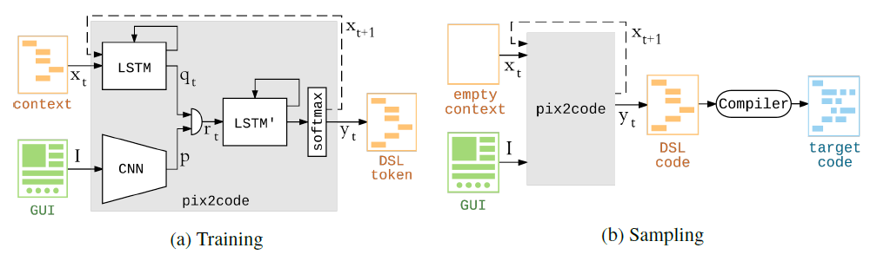
工具介绍
相关工具
pix2code[2]
架构
pix2code只能在一个自己构造的小训练集上面训练，没有经过大规模软件仓库数据挖掘，产生的代码不一定有实际生产意义。同时维护和升级DSL增加了实际生产中的使用成本。
3
ReDraw通过自动化动态程序分析以及软件仓库数据挖掘的方式得到大规模GUI界面和代码结构，得到数据进行训练，整个过程可以实现自动化。
[2] T. Beltramelli, “pix2code: Generating code from a graphical userinterface screenshot,” CoRR, vol. abs/1705.07962, 2017. [Online]. Available: http://arxiv.org/abs/1705.07962

Slide 11
PART 02
工具模块解读

Slide 12



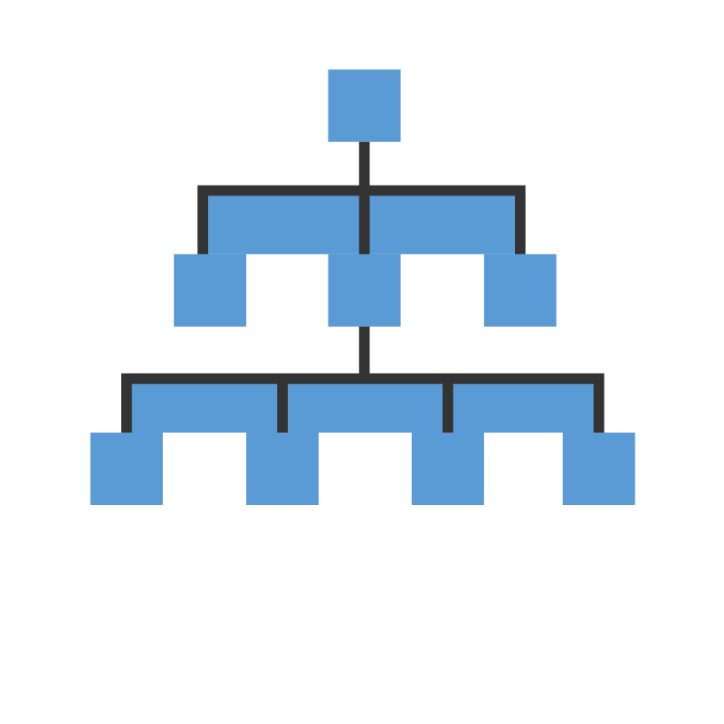
工具模块解读
数据仓库挖掘
程序动态分析
GUI组件检测
KNN层次聚类
代码生成
GUI组件分类

Slide 13
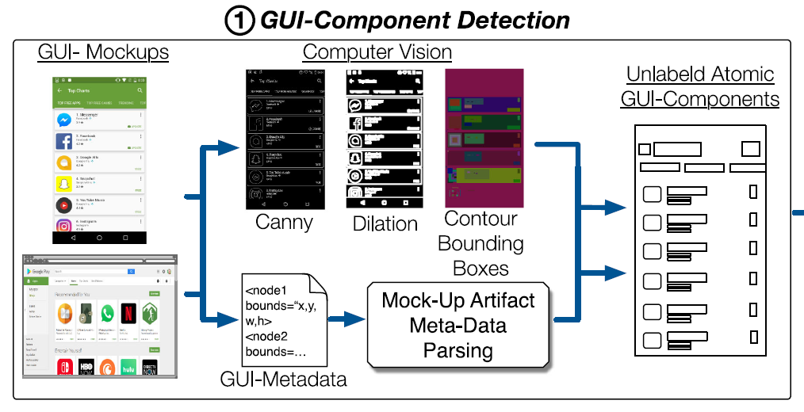
工具模块解读
GUI组件检测
CV技术
Canny轮廓检测 轮廓扩增 轮廓矩形边界
GUI设计原型元数据（metadata）
许多GUI设计者都是使用专业图像编辑软件如Photoshop、Sketch来设计GUI原型，可以得到设计的元数据来精确地标定GUI组件。
虽然元数据中存在着空间信息，但是GUI图形设计的空间信息与实际软件中GUI组件的层次结构并不一致。
3

Slide 14
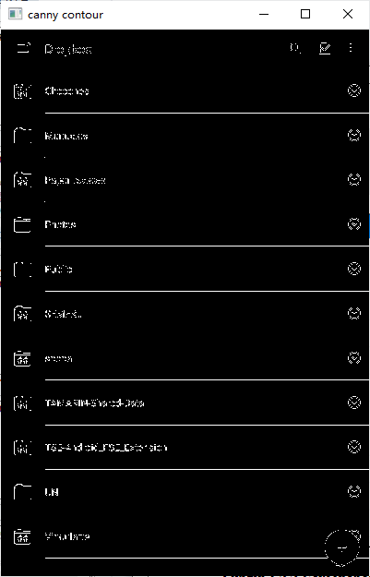
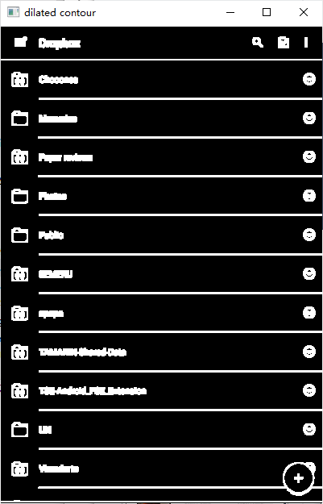
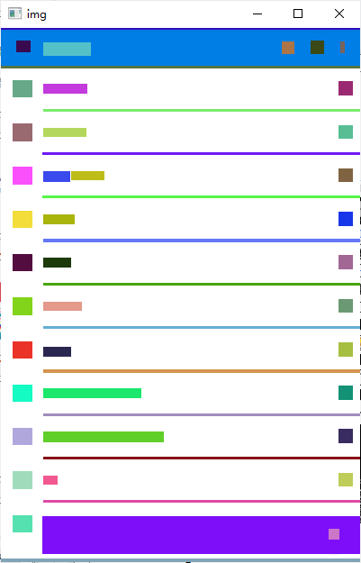
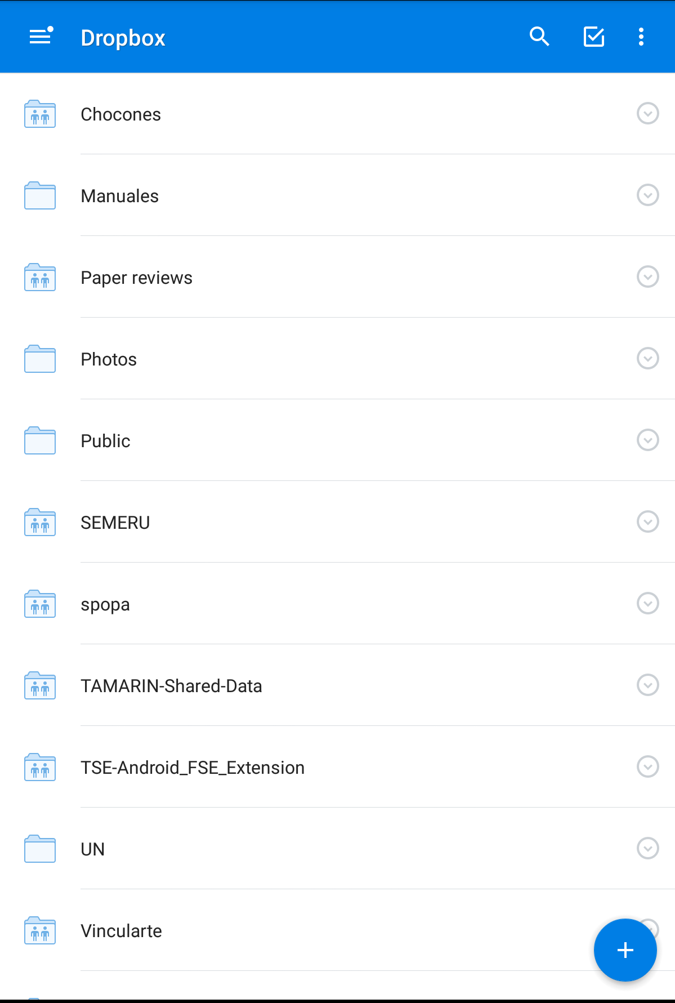
工具模块解读
GUI组件检测
3
Origin GUI Screenshot
Canny
Dilation
Bounding box

Slide 15
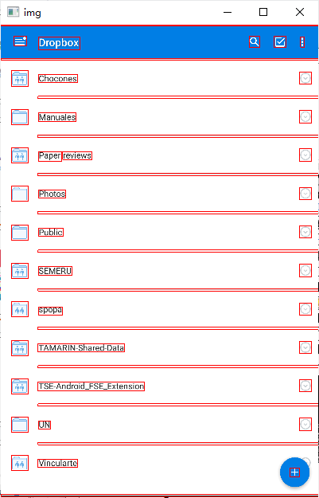
工具模块解读
GUI组件检测
3
Atomic GUI Component

Slide 16
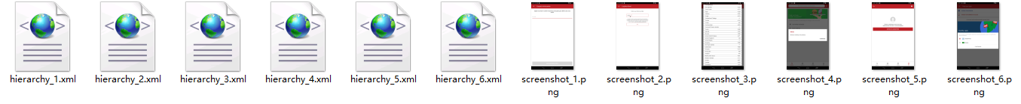
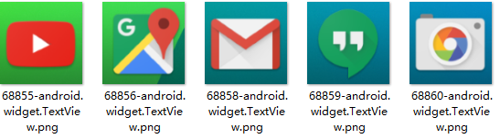
工具模块解读
数据仓库挖掘
程序动态分析
为了能够将利用CNN强大的图像特征提取能力，需要用大量的有标签数据进行训练。如果人工打标签，那么会耗费大量的人力资源。ReDraw将获取带标签的GUI组件数据的过程自动化。
对软件仓库进行挖掘，挖掘过程会自动化地执行程序，利用自动化输入生成方法来探索程序，并利用软件运行平台特定的框架来获取GUI截图和对应的运行时GUI层次结构。
具体来说，ReDraw使用Google Play API下载不同类型软件的APK，实现了一个Execution Engine来自动产生输入来探索这些应用程序。使用安卓的uiautomator框架来提取GUI截图和GUI层次结构的xml文件。同时可以截取对应GUI组件的截图和标签，获得大量的训练数据。
3

Slide 17
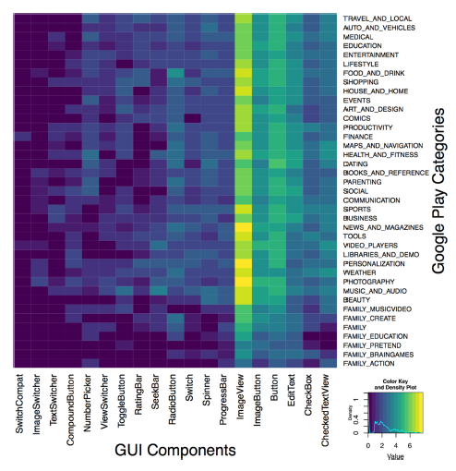
4
工具模块解读
数据仓库挖掘
程序动态分析
数据挖掘结果
一个包含19786张不同的APP截图以及对应的GUI层次信息，431747个原生安卓组件的数据集。
除了最常见的ImageView和TextView，开发人员还十分依赖其他组件类型来开发APP，例如Button, CheckedTextView和RadioButton。
不同类型的APP对应有不同的流行的组件类型，例如“音乐和视频”更多地使用SeekBar和ToggleButton。
为了能够用不同类型APP的GUI原型生成代码，必须能够分辨不同类型的组件。
3
GUI组件和对应APP类型的热值图

Slide 18
工具模块解读
GUI组件分类
ReDraw为了能够将GUI原型中的组件进行有效的分类，需要实现CNN来利用CNN中强大的图像特征提取能力。ReDraw实现了一个CNN图像分类深度神经网络，可以将GUI组件分成在数据仓库挖掘中最常见的15个组件类型。深度神经网络依赖大量有效的数据来获得良好地泛化推理能力，因此需要对数据挖掘得到的GUI组件数据进行处理。
数据清洗
应用层级：过滤混合应用（使用web技术）、非标准GUI框架（Unity）
截图层级：过滤风景截图、只有Layout的截图、含有WebView的截图
GUI组件层级：过滤含有噪音的组件、过滤单一颜色的组件、过滤不常见的组件
数据扩增：
GUI组件不同类型截图分布不均匀，需要进行数据扩增避免过拟合
实现了APP合成工具，能够合成单个屏幕的APP，包含数量过少的组件
颜色扰动——改变原有组件的颜色来扩增数据
3

Slide 19
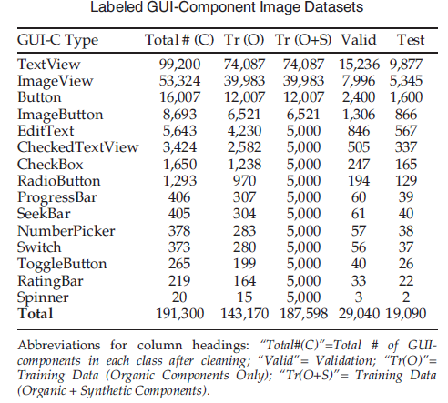
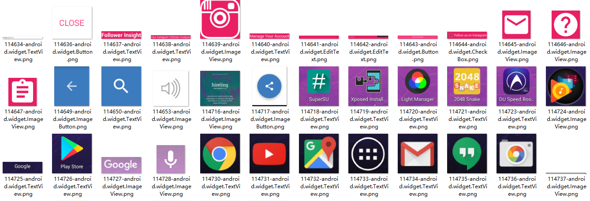
工具模块解读
GUI组件分类
数据划分——训练集，验证集和测试集
原生数据集中75%划分为训练集，15%为验证集，10%为测试集。
训练集还加入扩增的数据，使得每个GUI组件类至少含有5000张图片。
在实际的训练中，我将不够1k张图片的GUI组件类型用扩增图片补充至1k，同时让各个GUI组件类型的图片总数不超过1w张。
3
GUI组件数据量
原生训练数据展示

Slide 20
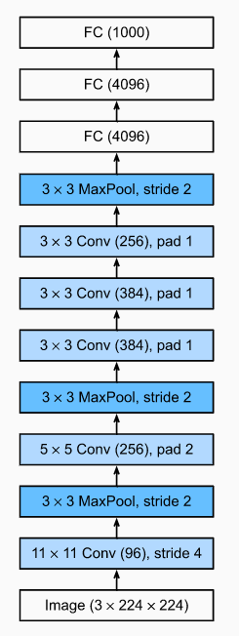
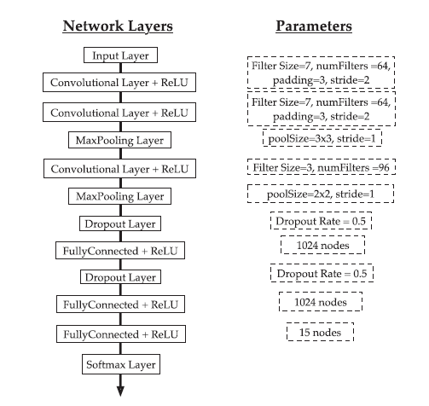
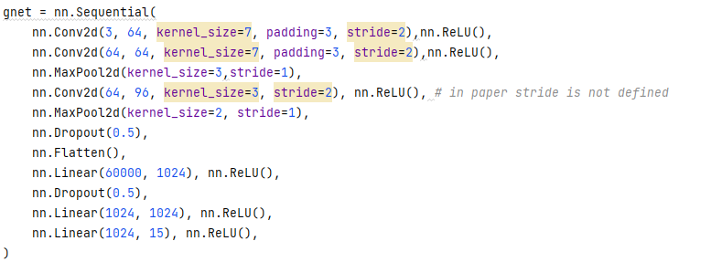
工具模块解读
GUI组件分类
CNN架构
与AlexNet[3]相似。（AlexNet开启了深度学习的热潮，在ImageNet数据集上的分类在当时打败了其他非深度神经网络的方法）
3
Pytorch实现
ReDraw CNN架构
AlexNet
[3] A. Krizhevsky, I. Sutskever, and G. E. Hinton, “Imagenet classification with deep convolutional neural networks,” in Proc. Int. Conf. Neural Inf. Process. Syst., 2012, pp. 1097–1105. [Online]. Available: http://papers.nips.cc/paper/4824-imagenet-classification-with-deep-conv olutional-neuralnetworks.pdf

Slide 21
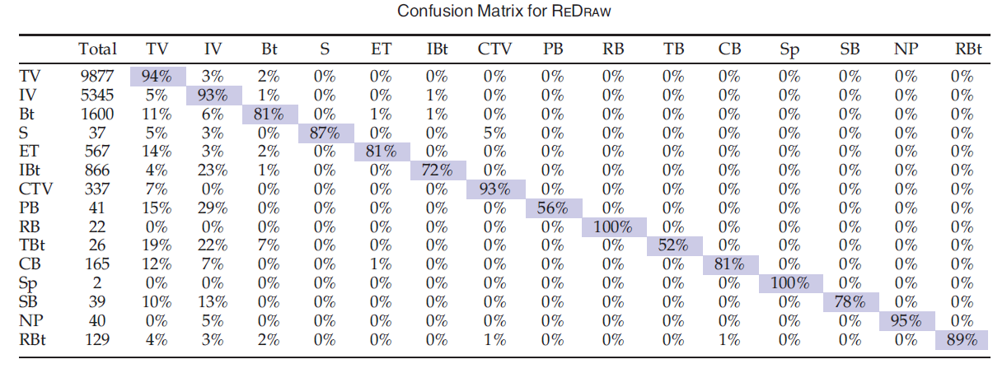
工具模块解读
GUI组件分类
CNN分类效果
作者给出的实际效果
3
混淆矩阵

Slide 22
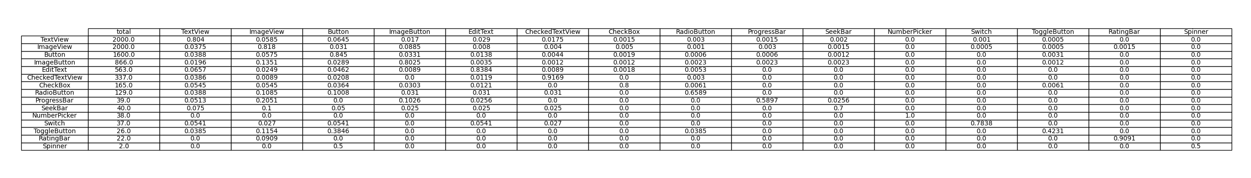
工具模块解读
GUI组件分类
CNN分类效果
实现中采用了前述数据采样方法来训练，同时测试中的每个GUI组件类型图片不超过2k来测试，得到结果如下：
3
实验混淆矩阵

Slide 23
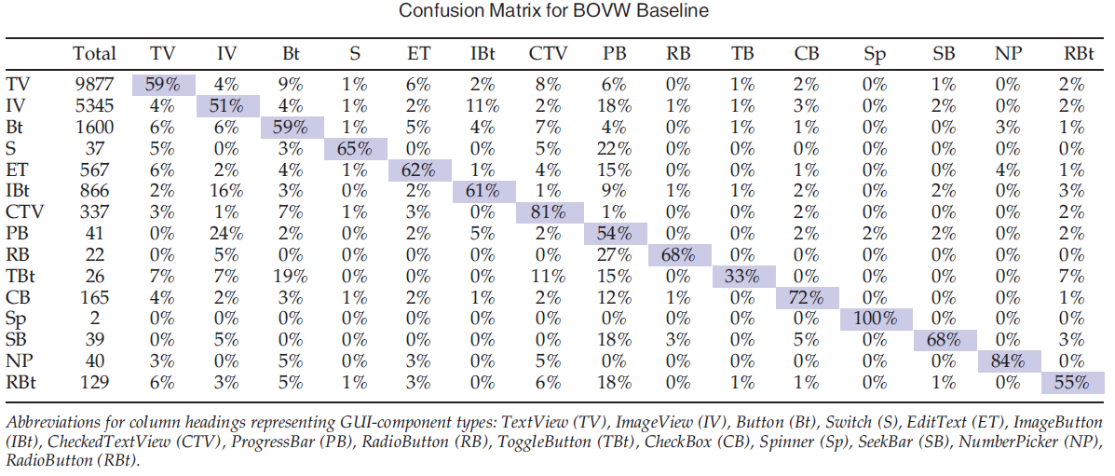
工具模块解读
GUI组件分类
CNN分类效果
文章中使用了SVM来实现的分类器作为基线
3
基线混淆矩阵

Slide 24
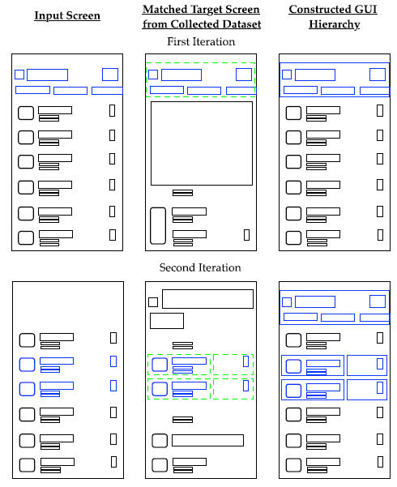
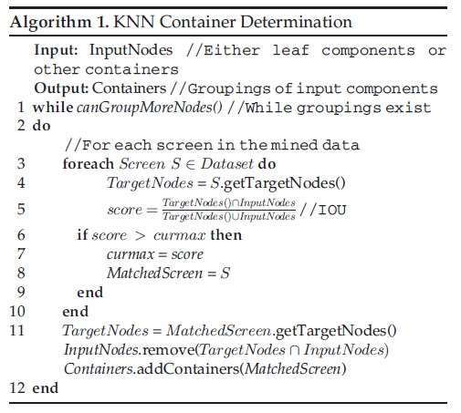
工具模块解读
KNN层次聚类
代码生成
KNN层次聚类
为了获得输入GUI组件的实际运行时候的层次结构，使用了KNN算法从前述数据挖掘中得到的GUI截屏和运行时层次信息来匹配和当前输入GUI组件空间分布最相似的一个截屏。该截图中使用与当前输入GUI组件最匹配的GUI组件的父容器会成为输入GUI组件的父容器。
不断迭代获得输入GUI组件的层次结构。
3

Slide 25
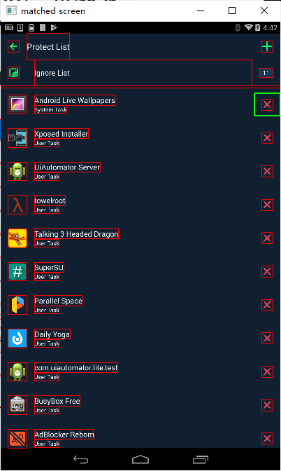
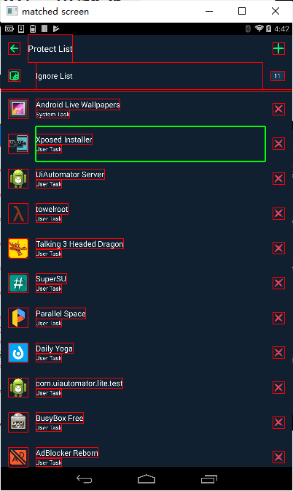
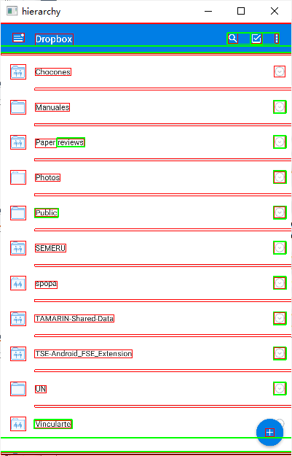
工具模块解读
KNN层次聚类
代码生成
Red for GUI Componet
Green for matched layout
KNN层次聚类
First
Iteration
Second
Iteration
...
3

Slide 26
工具模块解读
KNN层次聚类
代码生成
代码生成
使用KNN算法生成的层次结构来产生具体的风格（style）细节。
对于每个GUI组件和容器，使用CQ(Color Quantization)和CHA(Color Histogram Analysis)来提取主要的颜色。对于有文本的GUI组件，使用OCR来获得文本字符串。
通过上述方法，可以提取背景颜色，字体颜色以及字体大小。将风格以及文本字符串编码成uiautomator格式的xml中间表示。
通过uiautomator格式的xml中间表示，生成style.xml以及layout.xml。layout.xml包含GUI的层次结构以及OCR检测到的字符串，style.xml包含每个组件的风格和颜色信息。剩余的文件则按照安卓开发手册的内容来安排。
3

Slide 27
PART 03
工具理解
核心算法
突出创新点
数据流动和输入输出

Slide 28
工具理解
核心算法
核心中的核心
GUI组件检测阶段——CV技术
GUI组件分类——软件数据仓库挖掘、自动化动态程序分析、卷积神经网络、数据扩增
GUI组件层次构造和代码生成——KNN、OCR、CHA\CQ
3

Slide 29
工具介绍
突出创新点
数据驱动（Data-driven）——使用了自动化的数据挖掘技术来获取GUI界面和层次信息，不同于REMAUI[1]的启发式策略，获取实际生产代码使得ReDraw与实际生产具有更加强的关联性。
大数据优势——软件仓库数据挖掘技术带来大数据的优势，比起pix2code[2]在自己构建的小规模数据集上面训练，从海量数据中获取信息使得工具有更好的普适性。
自动化程度高——软件数据仓库挖掘，自动化动态程序分析，卷积神经网络训练都可以自动化地进行，不必人为干预。
技术的通用性——核心技术可以跨平台，不仅仅局限于安卓平台，还可以推广到Web以及iOS等。
3

Slide 30
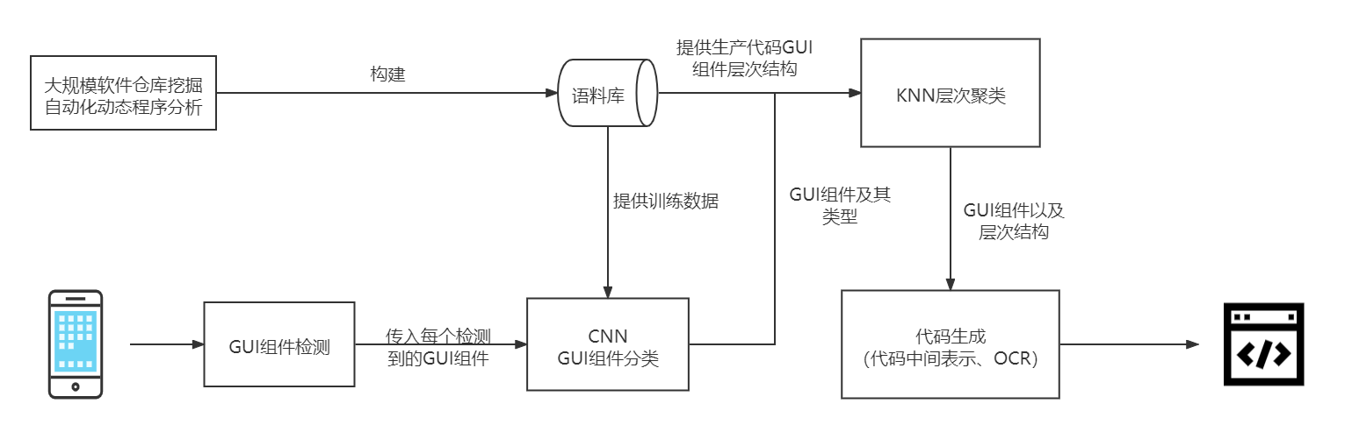
工具介绍
数据流动
输入输出
3

Slide 31
感谢观看
汇报人：陈梓俊
学号：191250016

